Slide 1
安全管理必备 工具--TPM概论
博富特咨询
全面
专业
实用

Slide 2
关于博富特
博富特培训已拥有专业且强大的培训师团队-旗下培训师都拥有丰富的国际大公司生产一线及管理岗位工作经验，接受过系统的培训师培训、训练及能力评估，能够开发并讲授从高层管理到基层安全技术、技能培训等一系列课程。
我们致力于为客户提供高品质且实用性强的培训服务，为企业提供有效且针对性强的定制性培训服务，满足不同行业、不同人群的培训需求。
博富特认为：一个好的培训课程起始于一个好的设计,课程设计注重培训目的、培训对象、逻辑关系、各章节具体产出和培训方法应用等关键问题。

Slide 3
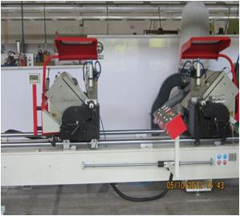
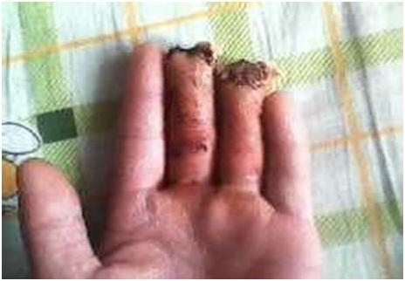
危 险 源 名 称 | 切割机作业 | 危险因素 | 1.切割机工作时手伸进锯片工作范围内 2.设备运转发出的噪声 3.机床切割时手伸进气缸工作范围内 4.工作中铝屑飞溅 5.未正确穿戴劳保防护用品
 |  | 应对措施 | 1. 按作业指导书、操作规程作业 2. 佩戴耳塞 3. 佩戴防护镜 4. 严格执行班前检查 5. 按要求穿好劳保鞋
 |  | 导致后果 | 发生物体打击、划伤事故 （脚、手或眼睛受伤） | 警示标识

Slide 4
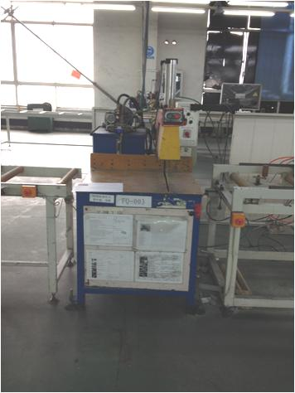
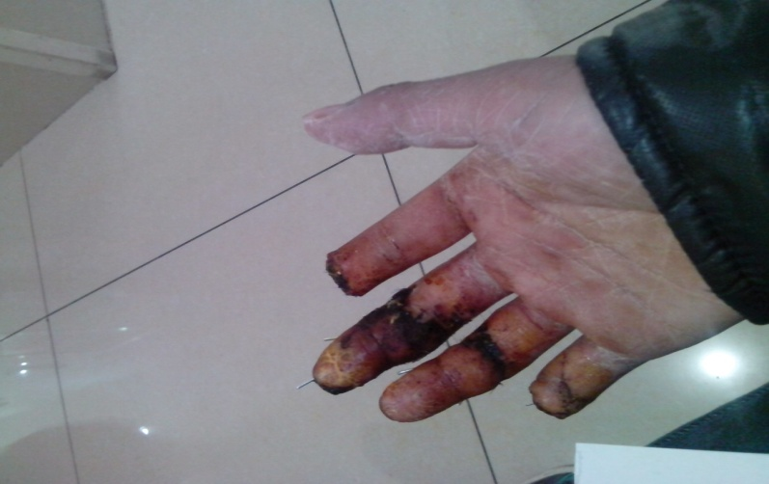
危 险 源 名 称 | 切割机作业 | 危险因素 | 1. 锯片更换时操作不当 2. 切割机工作时手伸进锯片、气缸工作范围内 3. 设备运转发出的噪声 4. 切割机工作中铝屑飞溅 5. 原材料车压到脚
 |  | 应对措施 | 1. 按作业指导书、操作规程作业 2. 佩戴耳塞 3. 佩戴防护镜 4. 严格执行班前检查 5. 按要求穿好劳保鞋
 |  | 导致后果 | 发生机械伤害事故 （压伤手、伤眼、声聋） | 警示标识
急停开关

Slide 5
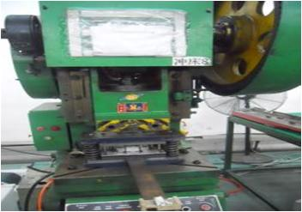
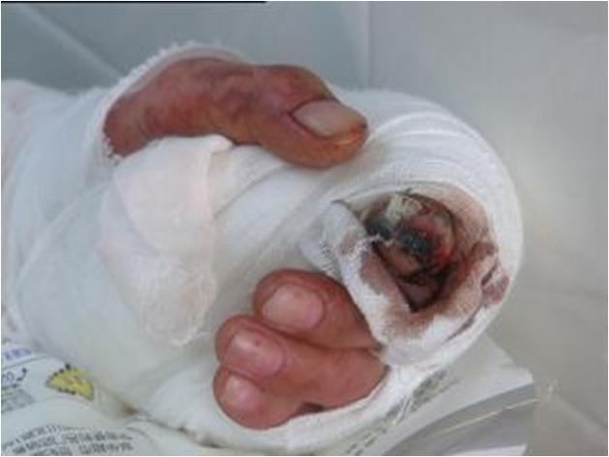
危 险 源 名 称 | 冲压机作业 | 危险因素 | 1.电线破损、短路等 2.机床运行手伸入机床工作范围内 3.模具未紧固导致模具掉落 4.工作中铝屑飞溅 5.架模时将模具抬到冲床上，抬入时模具滑落 6.未正确穿戴劳保防护用品
 |  | 应对措施 | 1. 按冲压加工作业指导书作业 2. 开机前认真检查确认，及时发现问题 3. 架模时注意模具滑落，采取防滑措施 4. 正确穿戴劳保防护用品
 |  | 导致后果 | 发生物体打击、划伤事故 （脚、手或眼睛受伤） | 警示标识

Slide 6
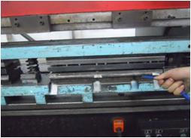
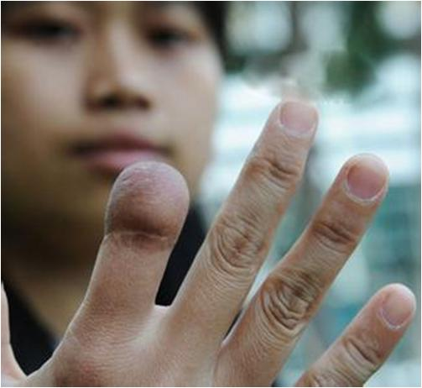
危 险 源 名 称 | 折弯机作业 | 危险因素 | 1.电线破损、短路等 2.机床运行手伸入机床工作范围内 3.模具未紧固导致模具掉落 4.工作中铝屑飞溅 5.未正确穿戴劳保防护用品
 |  | 应对措施 | 1. 按作业指导书作业 2. 开机前认真检查确认，及发现问题 3. 正确穿戴劳保防护用品
 |  | 导致后果 | 发生物体打击、划伤事故 （脚、手或眼睛受伤） | 警示标识

Slide 7
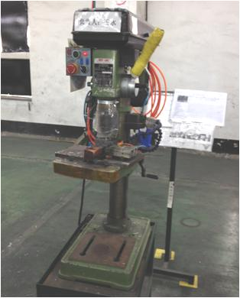
危 险 源 名 称 | 钻床作业 | 危险因素 | 1.设备运转发出的噪声 2.线路漏电、线路破损 3.刀具旋转、断裂、破损 4.工作中铝屑飞溅 5.未正确穿戴劳保防护用品
 |  | 应对措施 | 1. 按作业指导书作业 2. 定期检查线路，及发现问题 3. 正确穿戴劳保防护用品
 |  | 导致后果 | 发生物体打击、划伤事故 （脚、手或眼睛受伤） | 警示标识

Slide 8
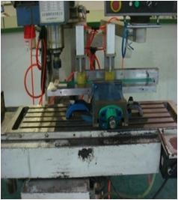
危 险 源 名 称 | 铣床作业 | 危险因素 | 1.切割机工作时手伸进锯片工作范围内 2.设备运转发出的噪声 3.机床切割时手伸进气缸工作范围内 4.工作中铝屑飞溅 5.未正确穿戴劳保防护用品
 |  | 应对措施 | 1. 按作业指导书作业 2. 正确穿戴劳保防护用品
 |  | 导致后果 | 发生物体打击、划伤事故 （脚、手或眼睛受伤） | 警示标识

Slide 9
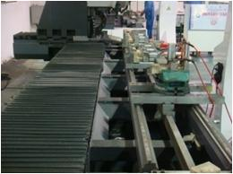
危 险 源 名 称 | CNC作业 | 危险因素 | 1.循环加工中手撞到旋转的刀具上 2.设备运转发出的噪声 3.旋转的刀具容易卷入手套、毛巾 4.未正确穿戴劳保防护用品
 |  | 应对措施 | 1. 按作业指导书作业 2. 正确穿戴劳保防护用品
 |  | 导致后果 | 发生物体卷入事故 （手受伤） | 警示标识

Slide 10
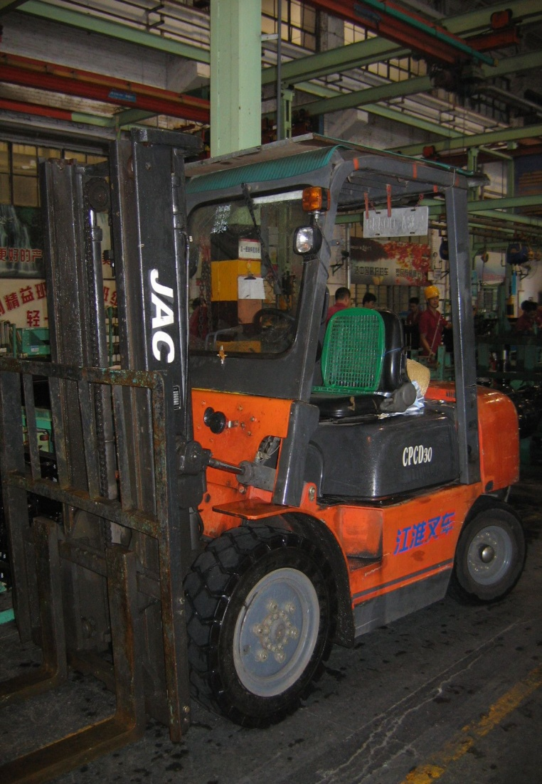
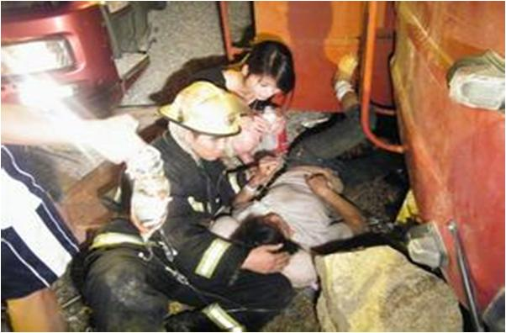
危 险 源 名 称 | 叉车 | 危 险 因 素 | 1、车辆灯光失效、喇叭不响,离合器、制动、方向等性能失效; 2、未按规定时速运行或车辆带故障行驶; 3、车辆倒车、行驶时对周边环境观察不仔细或判断失误; 4、未按“叉车作业”规定要求作业.
 |  | 应 对 措 施 | 1、驾驶人员每日开始工作前对叉车性能进行检查,发现车辆灯光失效、喇叭不响,离合器、制动、方向等性能失效等异常状况立即停止作业,并反馈维修工; 2、叉车在厂区道路行驶应小于15公里/小时,车间内部行驶应小于5公里/小时。出现故障立即停止,严禁带故障行驶; 3、起步时应察看周围有无人员和障碍物，然后鸣笛起步;在叉车流转频繁的路口和路段设立人行通道,并保留安全距离; 4、严格按照“叉车作业”规定要求作业，并在现场目视化.
 |  | 导 致 后 果 | 可能发生车辆伤害事故 | 警 示 标 志

Slide 11
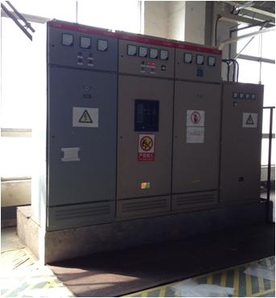
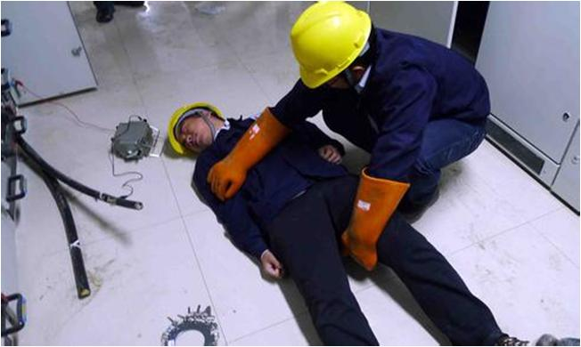
危 险 源 名 称 | 电气柜(箱) | 危 险 因 素 | 1、配电箱外露带电部分无屏护; 2、配电箱内插座接线不正确或电气元件、线路凌乱、蓬松、裸露，接触不良.; 3、配电箱内有纱头或其它杂物、积水等; 4 、电器柜门随意开启; 5、金属外壳与电网PE线连接不可靠.
 |  | 应 对 措 施 | 1、由专业维修电工对外露部分使用有机玻璃屏护; 2、维修电工按要求对配电箱内线路进行连接，并每月检查一次。是否有线路凌乱、蓬松、裸露,接触不良等现象; 3、维修电工每月对电器柜检查清理,确保电器柜内无杂物,积水; 4 、非专业人员严禁打开电器柜门; 5、金属外壳应与电网PE线可靠连接.
 |  | 导 致 后 果 | 可能发生电击伤事故 | 警 示 标 志

Slide 12
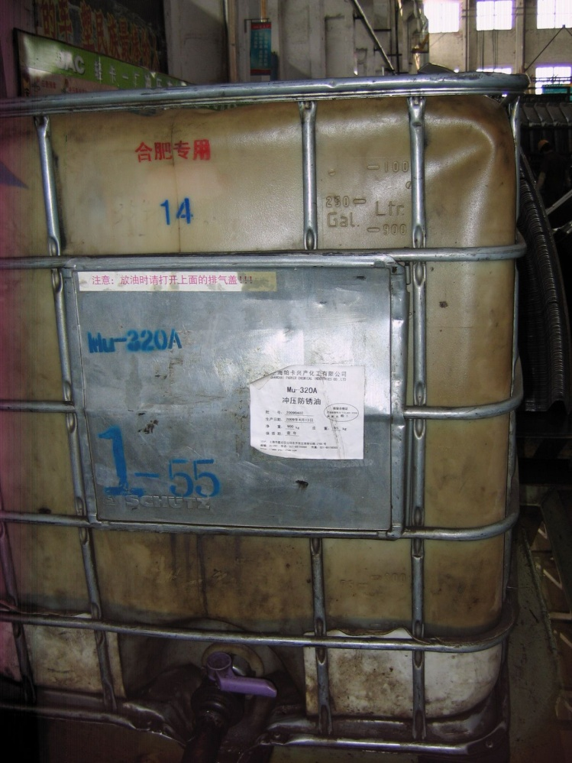
危 险 源 名 称 | 危险化学品 | 危 险 因 素 | 1、化学品使用，化学品泄漏，可能造成中毒; 2、化学品储量存放超标; 3、明火、电气火灾等可能导致火灾因素。
 |  | 应 对 措 施 | 1、化学品应定点存放,保证通风,存放中的化学品应处于密封状态,避免泄露。作业现场应有稀释水源并备有公用防毒面具; 2、化学品存放应指定责任人，并在现场明确标明储量; 3、化学品存放区域严禁烟火，必须配备灭火器,消防砂等应急物资。
 |  | 导 致 后 果 | 可能发生火灾或爆炸伤害事故 | 警 示 标 志

Slide 13
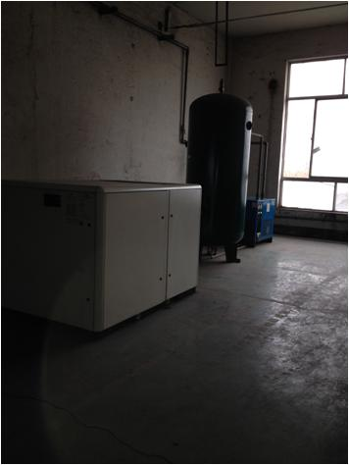
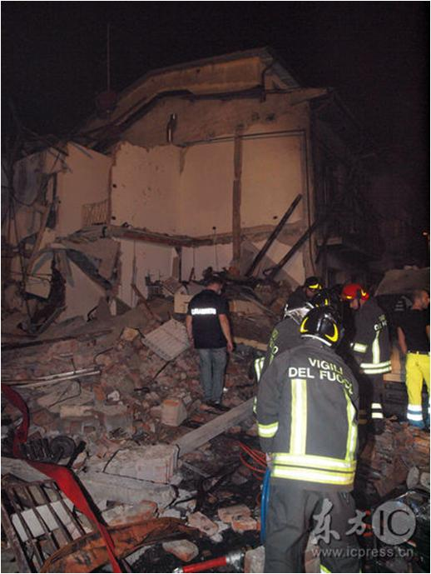
危险源名称 | 空压机/储气罐 | 危 险 因 素 | 1、储气罐未在检验期内使用; 2、安全阀失效或未定期校验; 3、储气罐内积水未定期排放.
 |  | 应 对 措 施 | 1、储气罐、导管接头内外部检查每年一次，全部定期检验和水压强度试验每三年一次，并要做好详细记录，在储气罐上注明工作压力，下次检验日期并经专业检验单位发放“定检合格证”，未经定检合格的储气罐不得使用; 2、安全阀必须按使用工作压力定压，每班拉动、检查一次；每周做一次自动启动试验和每六个月与标准压力表校证一次，并加铅封; 3、每班下班后要按时对储气罐进行积水排放。
 |  | 导 致 后 果 | 可能发生爆炸事故 | 警 示 标 志

Slide 14
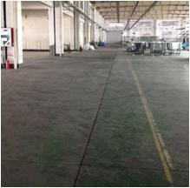
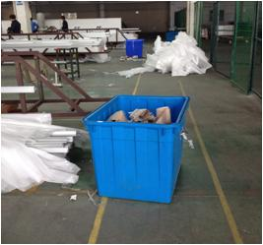
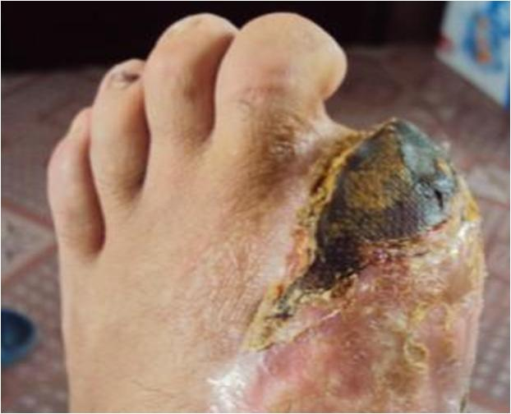
危险源名称 | 公共通道环境 | 危 险 因 素 | 1. 因违章吸烟或引入明火导致辅材区燃烧 2. 作业区域地面有突出绊脚物等 3. 器具占道，地面有积油、积水 4. 超速、违章行驶引发事故 5. 超高、超重导致物品倾倒 6. 搬运物料时料车刮伤行人或压伤脚
 |  | 应 对 措 施 | 1. 车间内严禁吸烟 2. 清除绊脚物等，或设置盖板或护栏 3. 保持通道畅通，及时清理地面积油、积水 4. 车间内车辆按要求速度行驶 5. 物品按要求堆放，不可超高、超重 6. 料车行驶注意左右行人，穿好劳保鞋
 |  | 导 致 后 果 | 可能发生其他伤害事故 | 警 示 标 志

Slide 15
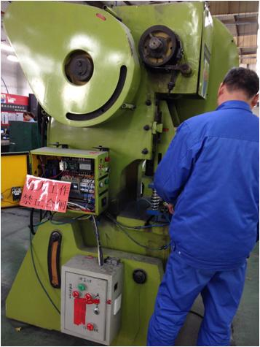
危险源名称 | 维修作业 | 危 险 因 素 | 1. 断电时未按规定在闸刀处挂警示牌、派人现场监护 2、机床、模具维修时，机床为停止 3、压力机维修，机床滑块未降至下死点 4、模具维修未戴护目镜
 |  | 应 对 措 施 | 1. 断电时，在闸刀处悬挂警示牌并派人现场监护 2、机床、模具维修时，必须断电停机维修 3、将机床滑块降至下死点 4、模具维修时，必须佩戴护目镜 5、严格执行安全操作规程
 |  | 导 致 后 果 | 可能发生其他伤害事故 | 警 示 标 志

Slide 16
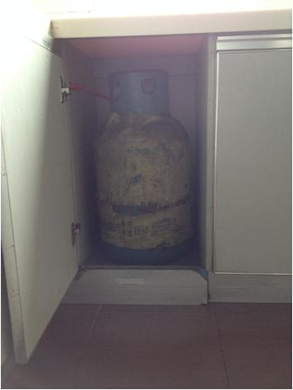
危险源名称 | 生活健康 （食堂、宿舍） | 危 险 因 素 | 1. 变质食品 2. 违章使用煤气设施 3. 高温防暑 4. 躺在床上吸烟 5. 乱拉乱接电线、使用电炉子、在电线上挂物品等
 |  | 应 对 措 施 | 1. 保障食物的新鲜供应，定期检查和留样管理 2. 煤气定期检查，不用时及时关闭。 3. 保证休息调整作息时间，避开高温，配防暑药品及茶水 4. 禁止在宿舍内吸烟 5. 禁止在宿舍乱拉乱接电线等
 |  | 导 致 后 果 | 可能发生其他伤害事故 | 警 示 标 志

Slide 17
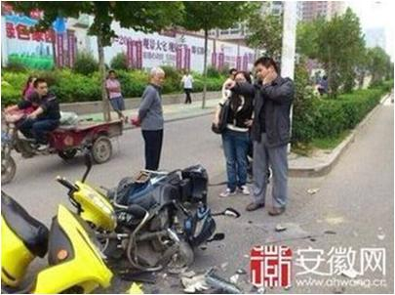
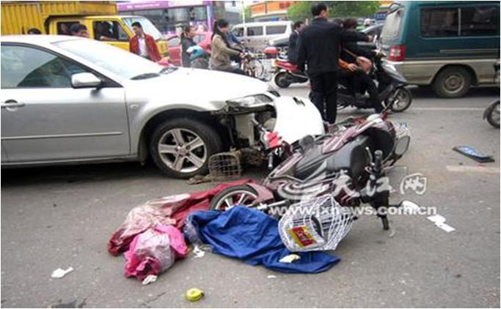
危险源名称 | 上下班交通 | 危 险 因 素 | 1. 违章超速行驶 2. 违章逆向行驶 3. 驾驶电动车、摩托车没有佩戴安全帽
 |  | 应 对 措 施 | 1. 严格按照交通规则行驶 2. 驾驶电动车、摩托车需佩戴安全帽
 |  | 导 致 后 果 | 可能发生交通意外事故 | 警 示 标 志

Slide 18
感谢聆听
资源整合，产品服务
↓↓↓
公司官网 | http://www.bofety.com/
如需进一步沟通
↓↓↓
联系我们 | 15250014332 / 0512-68637852
扫码关注我们
获取第一手安全资讯
微信公众号
抖音

